Slide 1
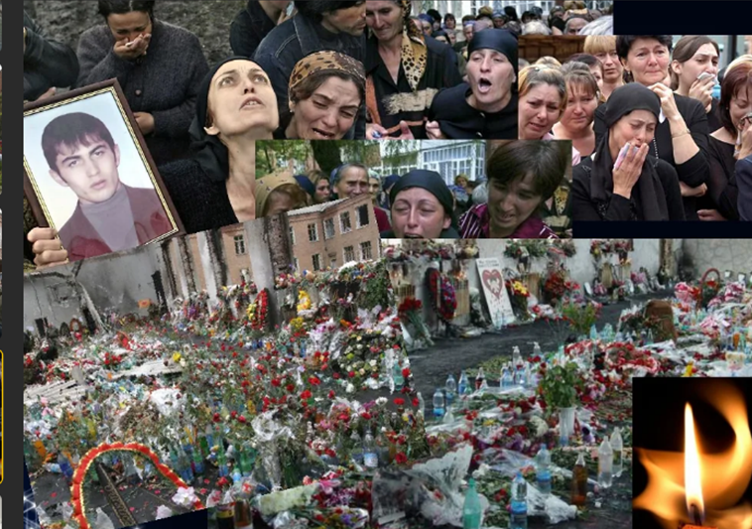
БЕСЛАН – ТРАГЕДИЯ, О КОТОРОЙ НЕЛЬЗЯ ЗАБЫВАТЬ!
Классный час
1 сентября 2022 года
Учитель Ангелова Татьяна Николаевна

Slide 2
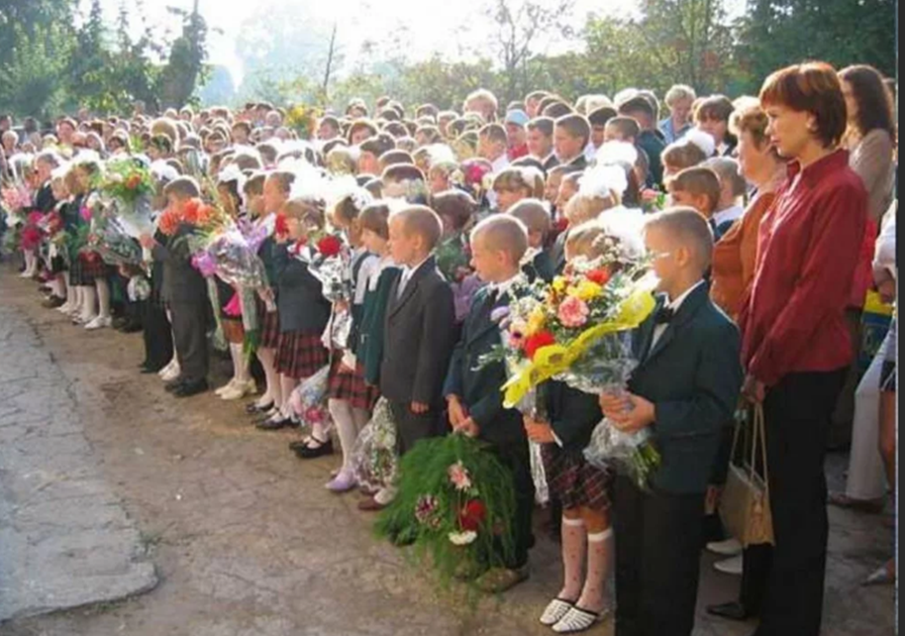
1 сентября 2004 в североосетинском городе Беслане ничто не предвещало беды.
Дети, сопровождаемые родителями, шли в школу.
На торжественной линейке у средней школы №1 собралось несколько сотен человек.
Внезапно на линейку ворвались вооруженные люди и начали загонять собравшихся в здание школы.
Так началась Бесланская трагедия...

Slide 3
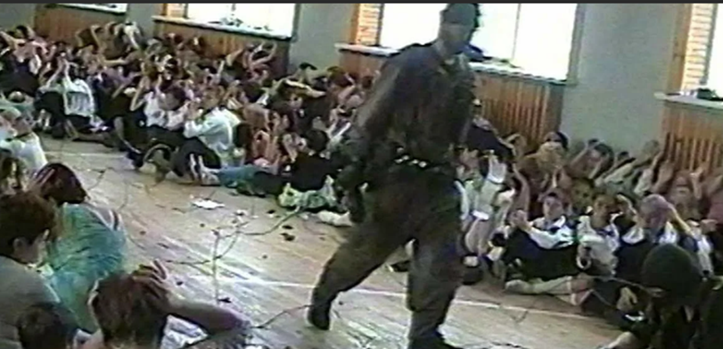
«Нас погнали в школу в спортзал. Дверь в зал была заперта. Люди в масках выбили окна, запрыгнули в них и с той стороны выбили двери в зал. Затем, уже в зале, приказали нам сесть на пол и начали быстро минировать зал. Две большие взрывчатки они положили в баскетбольные корзины, затем через весь зал протащили провода, к которым привязали взрывчатки поменьше. В течение десяти минут весь спортзал был заминирован.»
Бывшая заложница Рита Гаджинова

Slide 4
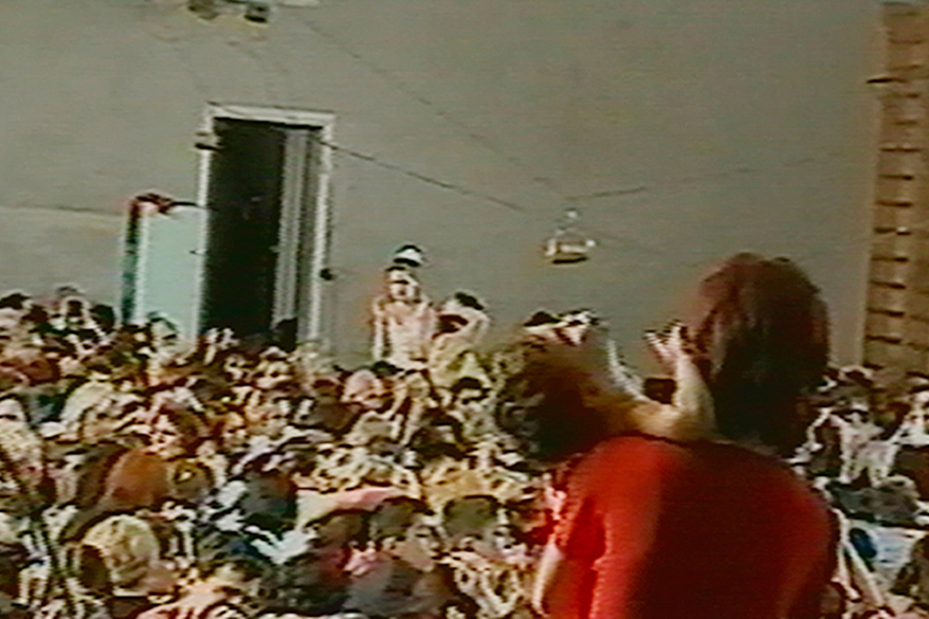
. Бомбы находились в пластиковых бутылках из-под газировки, начиненных взрывчаткой, гвоздями и шурупами. Часть бомб была подвешена над головами заложников, часть была расставлена вдоль стен. Все бомбы были соединены друг с другом, а пульт управления находился на полу. У пульта, сменяя друг друга, дежурил кто-то из боевиков.
В туалет заложникам запретили ходить на второй день - там в кране была вода, и некоторые ее пили. Но большинству даже в первый день не удалось выпить ни глотка воды. В спортзале вскрыли полы, чтобы никого никуда не выводить - в туалет надо было ходить прямо в эту яму.

Slide 5
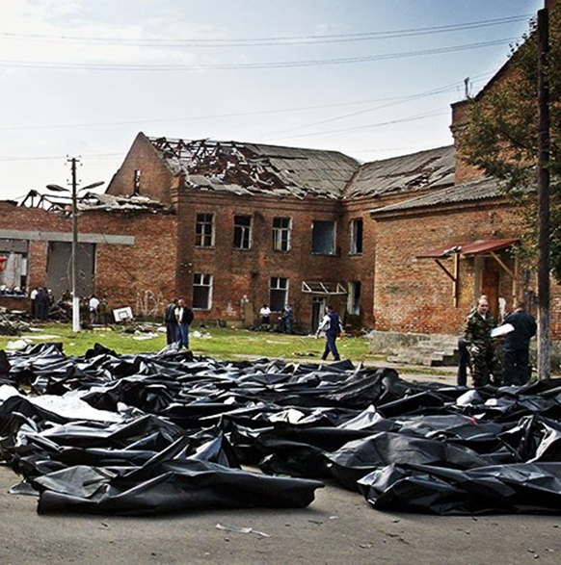
Женщин с маленькими детьми посадили в школьную столовую. После возведения баррикад террористы решили избавиться от всех мужчин, которые, как они подозревали, могли оказать сопротивление. В результате 1-го и 2-го сентября террористы отвели в один из кабинетов на втором этаже школы 20 человек, которых расстреляли, а тела выбросили в окно.

Slide 6
«Все три дня, пока мы там сидели, мы сидели чуть ли не друг на друге. Нас там было около 1100 человек.
Время от времени заходили боевики и ради смеха приказывали то стоять всем, то лежать. И так продолжалось почти целыми днями. В центре они установили большое взрывное устройство, примерно 50x50 см, пульт от которого был нажимного действия. Его постоянно прижимал ногой кто-то из террористов. Когда они уставали, на кнопку ставили стопку книг.»
Бывшая заложница Марина Козырева

Slide 7
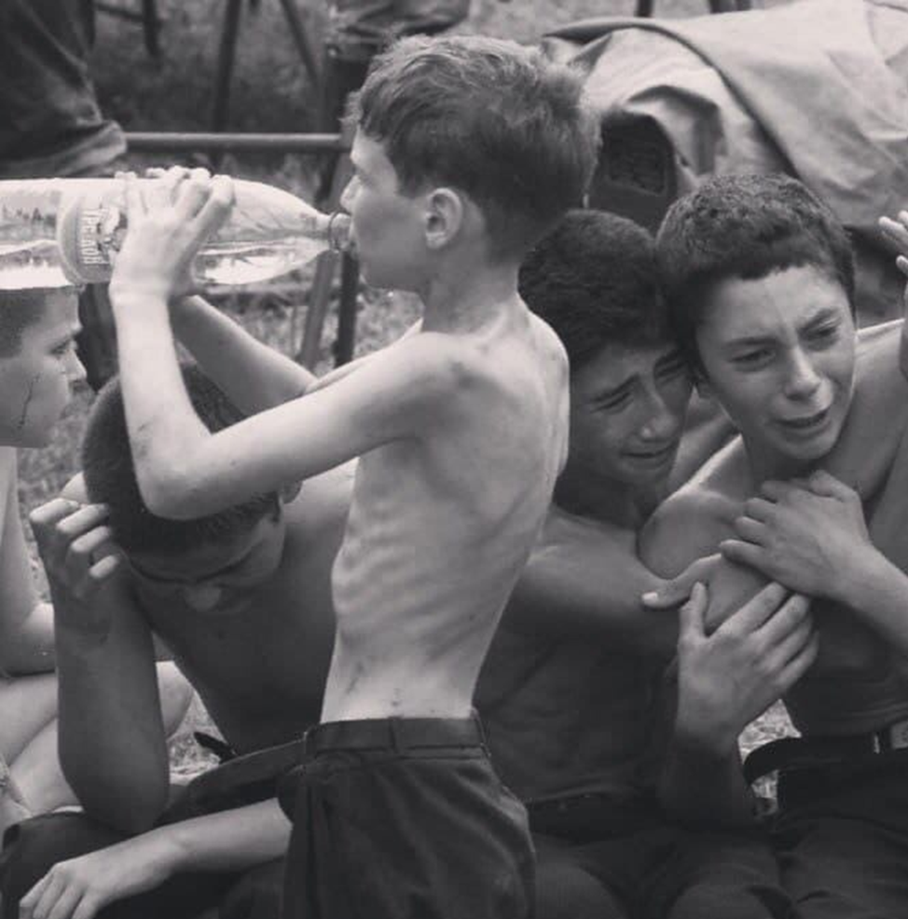
«Пить не позволяли. И есть не давали. Они совсем обозлились. Когда нас отпускали в туалет, то некоторые дети забегали в разломанный кабинет, который недалеко от туалета. Там стояли в горшках цветы. Так вот, они цветы эти рвали и запихивали в рот. Некоторые прятали цветы в трусах и делились с товарищами. Но голод не так мучил, как жажда. Некоторые дети не выдерживали, мочились себе на ладони и пили.»
Бывшая заложница Диана Гаджинова

Slide 8
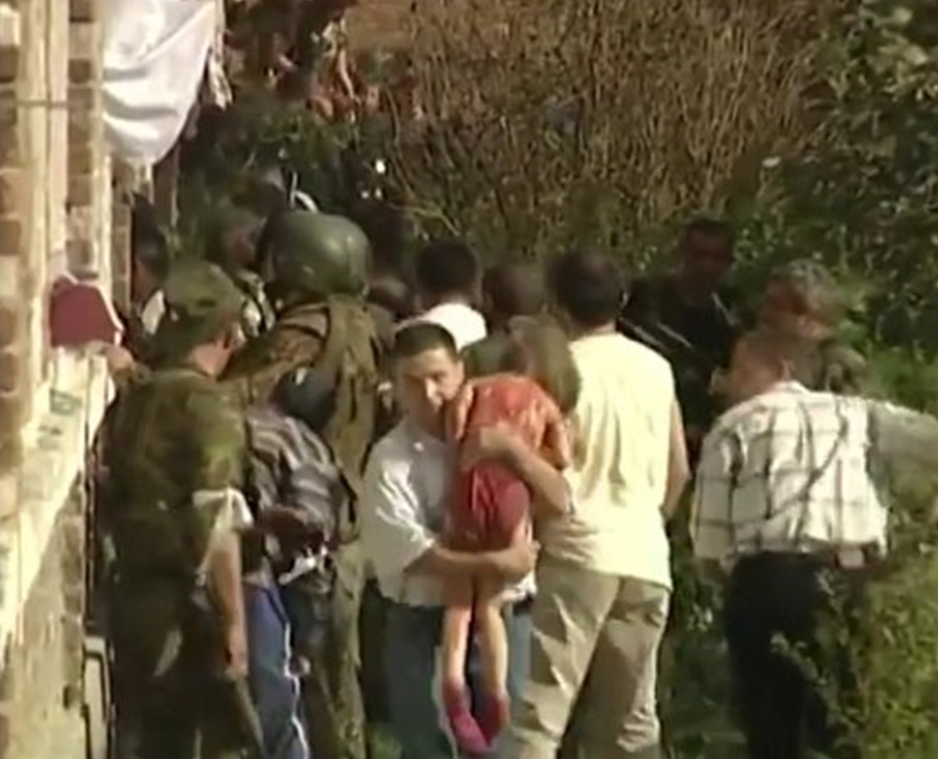
«Взорвалась взрывчатка, которая была приклеена на скотче. До того, как она взорвалась, я сидел прямо под ней, но перед этим отошел в сторону, а потом, после того как она взорвалась, я посмотрел на людей, и все, кто сидел тогда рядом со мной, они погибли.»
Бывший заложник Марат Хамаев
Бомба или сработала самопроизвольно, или скотч, на котором она болталась на баскетбольной корзине, просто отклеилась. Сразу после первого взрыва произошел второй - одно из взрывных устройств террористы установили таким образом, что кнопку запала нужно было держать ногой. В течение двух предыдущих суток террористы каждый час сдавали смену, и никто не отпускал свою ногу до тех пор, пока на кнопку не наступал его сменщик. По словам выживших, когда произошел первый взрыв, "дежурный" террорист отпустил кнопку.

Slide 9
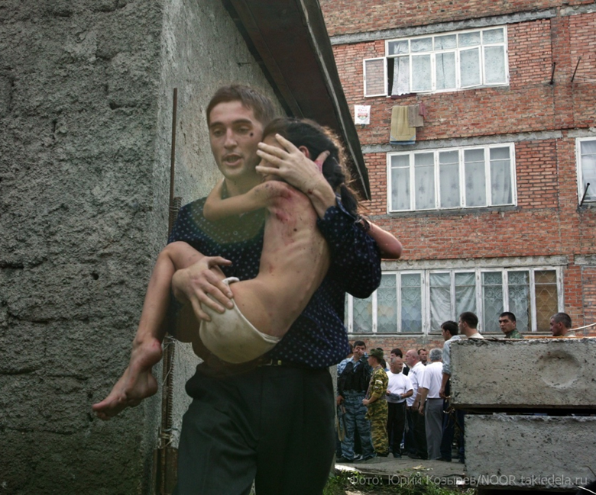
По-видимому, основная масса людей погибла именно в результате первых взрывов. Здание спортзала было практически разрушено.
Родители начали выбрасывать своих детей в разбитые окна. Кругом лежали трупы. Некоторые террористы, схватив детей и прикрываясь ими, начали стрелять в спины убегающим. Стреляли без разбора: в детей, во взрослых и в оцепление.

Slide 10
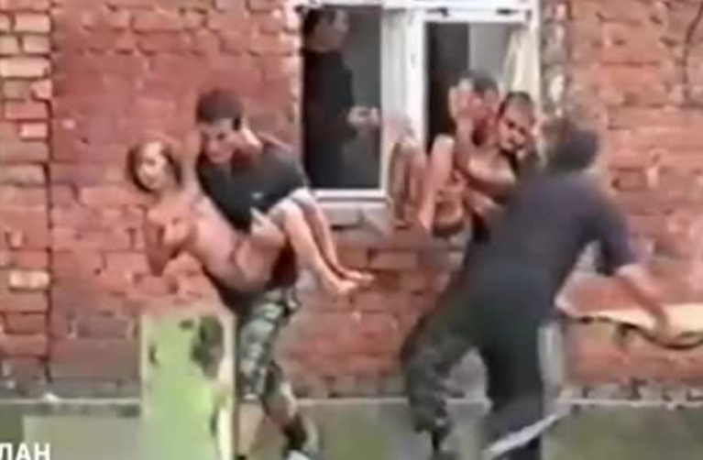
По последним данным в ходе теракта в школе погибли 323 человека. Еще 12 пострадавших скончались позднее в больницах.
Общее число погибших составляет 335 человек. По данным ИТАР-ТАСС, в больницах Северной Осетии - 376 пострадавших, в том числе 193 ребенка.

Slide 11
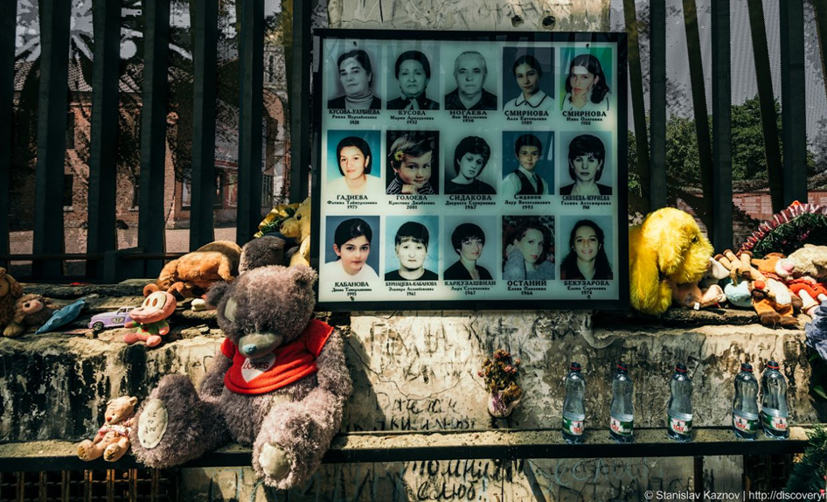
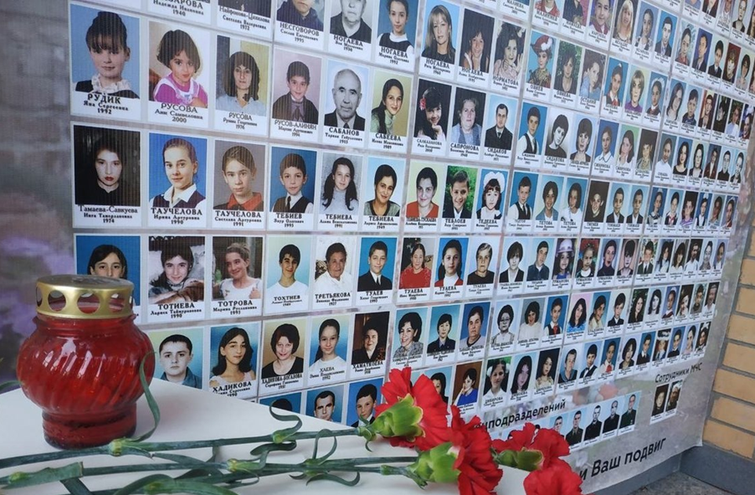
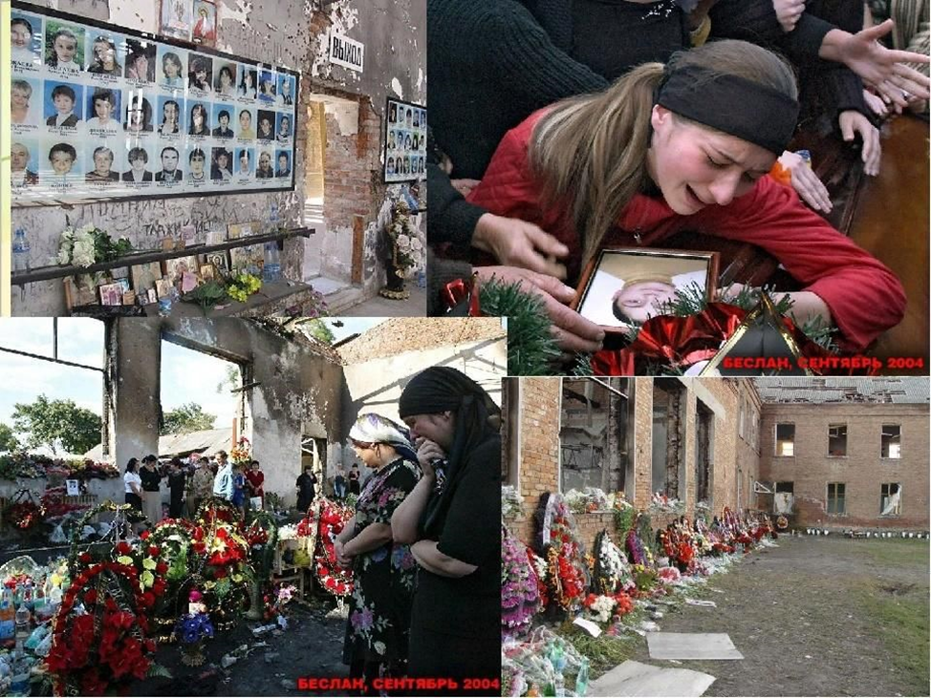
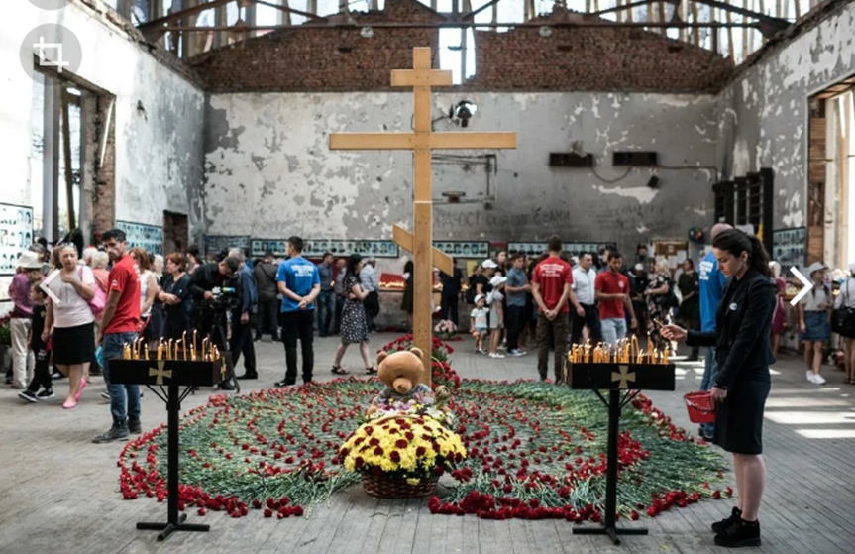

Slide 12
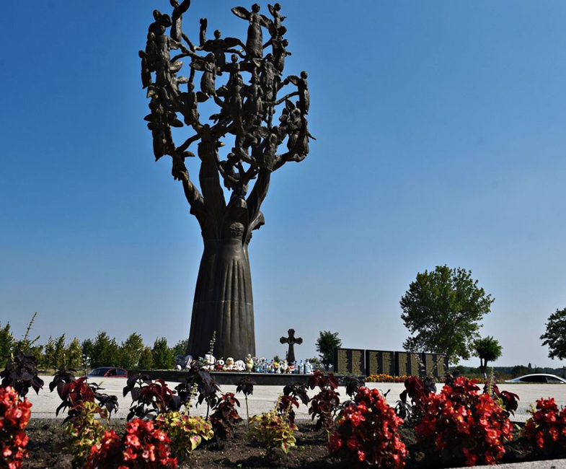
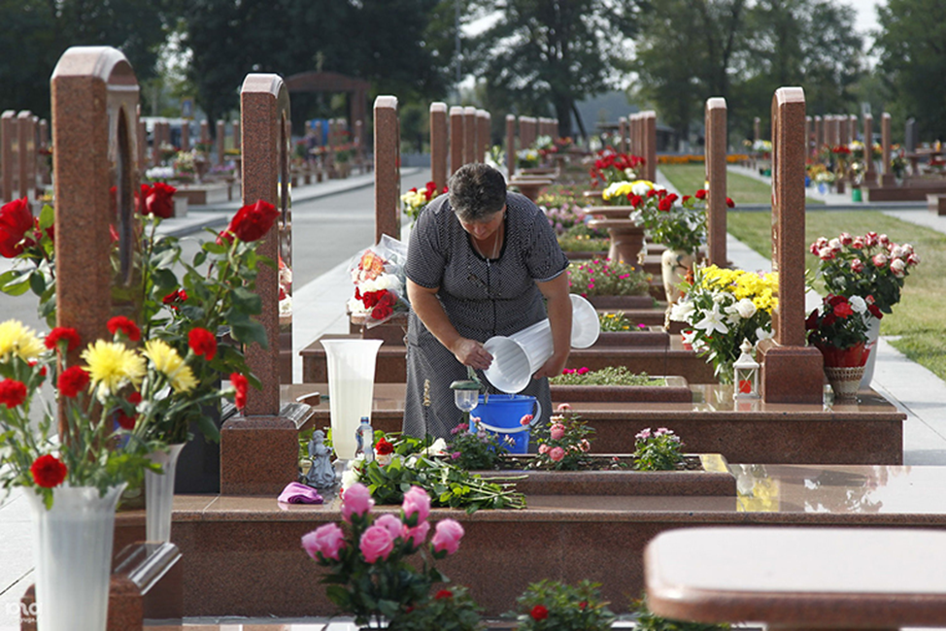
В Северной Осетии, за городом Бесланом есть «Город ангелов» – кладбище, на котором похоронены 266 из 334 заложников, погибших в школе 3 сентября 2004 года.
«…никогда больше не говорите «кладбище» – это – Город Ангелов; на кладбищах – мертвые люди, а они все – Ангелы... даже зимой в Городе Ангелов тепло...никто не может объяснить этого, но это так...» Из переписки с Гулей Махмудовой

Slide 13
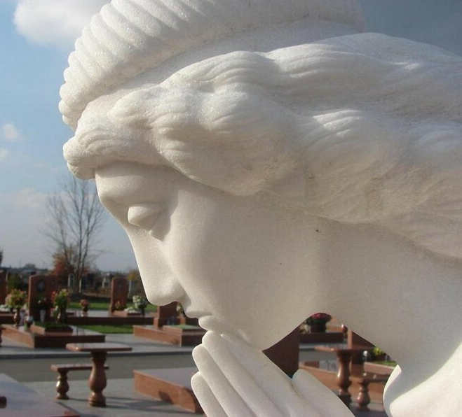
Заложников оказалось 1116 человек. Подавляющее большинство из оказавшихся в плену составляли дети (в том числе дошкольного возраста).
Жертвами террористической акции стали 335 погибших и умерших от ран, в том числе 318 заложников, из которых 186 — дети.
Большинство бойцов спецназа погибли, прикрывая собой детей.
Ранены 810 заложников и жителей Беслана, а также сотрудников ФСБ, МЧС, милиции и военнослужащих.

Slide 14
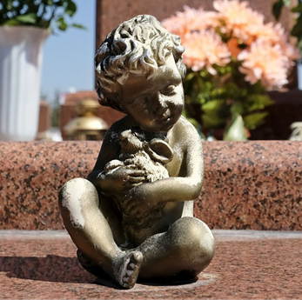
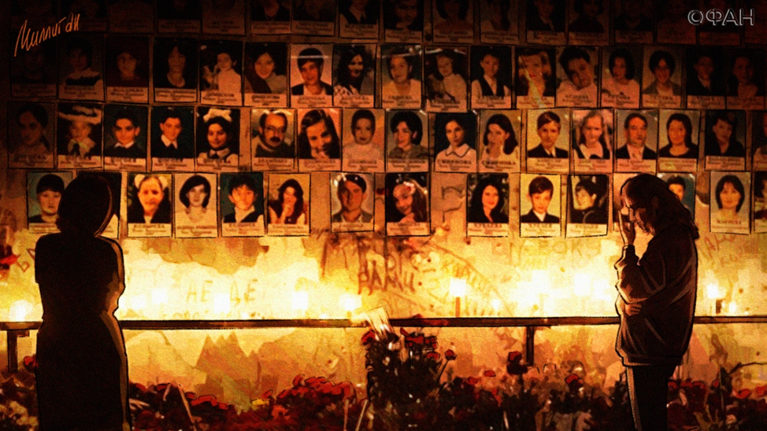
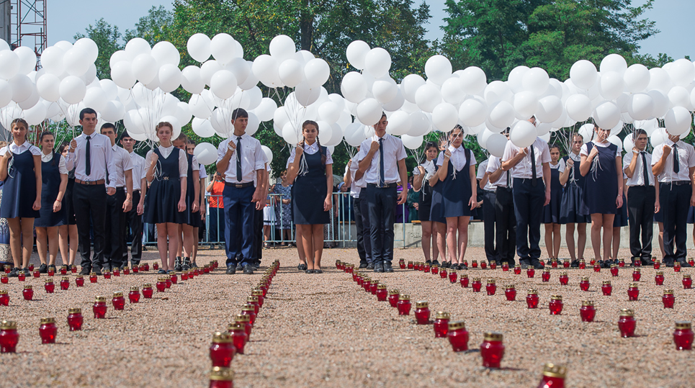
Для многих учащихся школы № 1 города Беслана больше никогда не наступит
1 сентября, не наступит – ЗАВТРА!

Slide 15
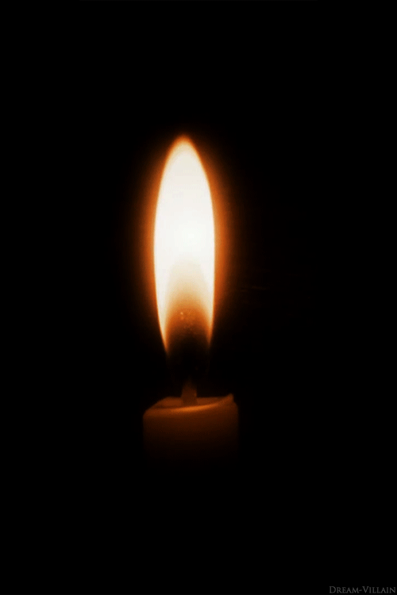
БЕСЛАН – ТРАГЕДИЯ, О КОТОРОЙ НЕЛЬЗЯ ЗАБЫВАТЬ!

